Slide 1

第二章 恒定电流

Slide 2

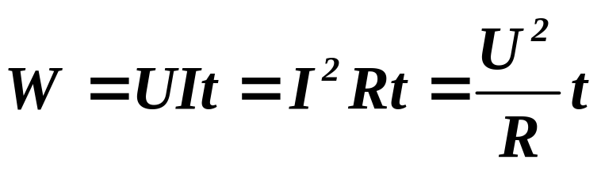
复习回顾
1、什么是电源？
把其它形式的能转换成电能的装置。
2、电源电动势的概念?物理意义?
⑴定义：在电源内部非静电力把正电荷从电源的负极移到正极所做的功与电量的比值。
⑵意义：电动势表示电源将其他形式的能转化为电能的本领。
3、如何计算电路中电能转化为其它形式的能？
对于纯电阻电路

Slide 3
一、闭合电路
1、用导线把电源、用电器连成一个闭合电路。
外电路：电源外部的用电器和
导线构成外电路；
内电路：电源内部是内电路。
外电路
R
s
2、闭合回路的电流方向
在外电路中，电流方向由正极流向负极，沿电流方向电势降低。
E
r
在内电路中，即在电源内部，通过非静电力做功使正电荷由负极移到正极，所以电流方向为负极流向正极。
内电路
内电路与外电路
中的电流强度
是相同的。

Slide 4

一、闭合电路
3、电路中的电势变化情况
⑴在外电路中，沿电流方向电势降低。
a
a
b
b
a
⑵在内电路中，一方面沿电流方向存在电势“跃升”；另一方面由于存在内阻，沿电流方向电势也降低。
b

Slide 5
讨论
1、若外电路中的用电器是纯电阻R，电流为I，在时间t内，外电路中有多少电能转化为内能？
Q_{外} = I²Rt
2、内电路也有电阻r，当电流I通过内电路时，也有一部分电能转化为内能，是多少？
Q_{内} = I²rt
3、电流I流经电源时，在时间t内非静电力做多少功?
W = Eq = EIt
R
K
4、以上各能量之间有什么关系？
W = Q_{外} + Q_{内}
即：EIt = I²Rt + I²rt
约去It，可得：E=IR+Ir
E
r

Slide 6
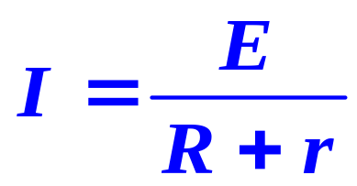

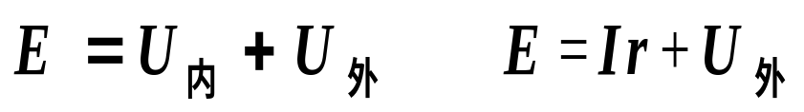
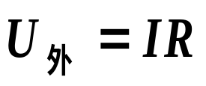
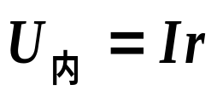
二、闭合电路欧姆定律
1、内容：闭合电路中的电流跟电源的电动势成正比,
跟内、外电路的电阻之和成反比。
2、表达式：
说明
①上式仅适用于纯电阻电路，也可以写成
如果外电路为非纯电阻电路，则规律应写成：
② 是外电路上的电势降落,习惯上叫路端电压.
③ 是内电路上的电势降落,习惯上叫内电压.

Slide 7
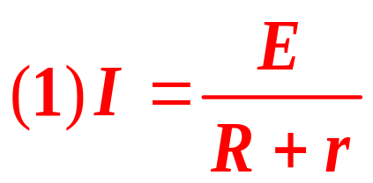
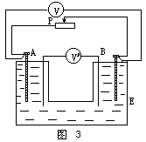
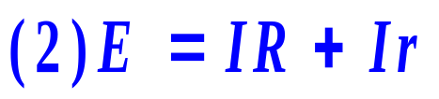
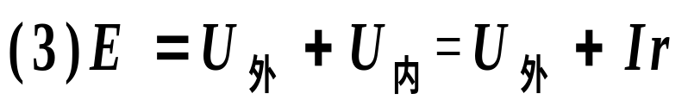
二、闭合电路欧姆定律
1、内容：闭合电路中的电流跟电源的电动势成正比,
跟内、外电路的电阻之和成反比。
2、表达式：
实验
+ -
I
I
+
- +
-
电动势等于内外电路
电势降落之和。
I

Slide 8

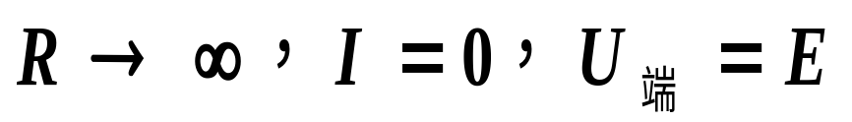
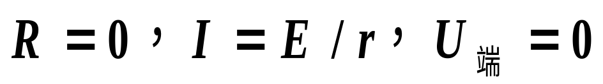
三、路端电压跟负载的关系
1、如图电路(演示)
s
R减小，
电流增大，
路端电压减小
R
A
R增大，
电流减小，
路端电压增大
V
E、r
2、两个特例：
A
⑴外电路断路时
V
E、r
⑵外电路短路时
A
V
E、r

Slide 9
a
b
a
b
a
c
a
b
b
d
c
d
5
Notes:
●一讲就懂，一做就错，一点就通——程序性知识问题；审题问题。
●难题会做容易题不会做——靠做题积累经验。
●平时会做题考分上不去——严谨态度；审题（粗心）；表达。
●张冠李戴——知识不系统。

Slide 10

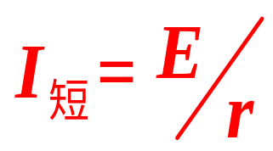
三、路端电压跟负载的关系
3、电源的伏安特性曲线
——路端电压U随电流I变化的图象
(1)图象的函数表达式
(2)图象的物理意义
①图象在纵轴上的截距表示
U
电源的电动势E
②图象在横轴上的截距表示
E
电源的短路电流
I_{短}
③图象斜率的绝对值表示
O
I
电源的内阻

Slide 11
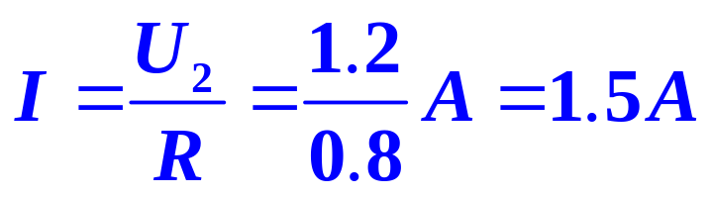
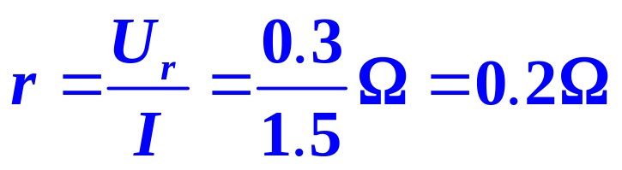
练习
如图，R＝0.8Ω。当开关S断开时，电压表的读数为1.5V；当开关S闭合时，电压表的读数为1.2V。则该电源的电动势和内电阻分别为多少?
s
解：S断开时，E=U₁=1.5V
R
S闭合时，电路中的电流：
V
E、r
此时，内电压：U_{r}=E-U₂=0.3V
可得内电阻：

Slide 12
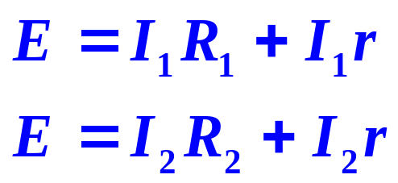
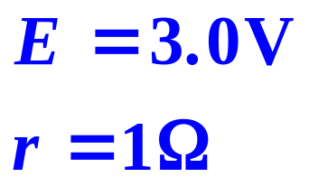
练习
如图，R₁=14Ω，R₂=9Ω，当开关处于位置1时，电流表读数I₁=0.2A；当开关处于位置2时，电流表读数I₂=0.3A。求电源的电动势E和内电阻r。
解:
1
R₁
s
2
R₂
A
解得:
E r
  思考：
  本题其实是测量电源电动势和内阻的一种方法，把电流表换成电压表，还能测出电源电动势和内阻吗？电路该做如何变化？

Slide 13
练习
有两节电池，它们的电动势分别为E₁和E₂，内电阻分别为r₁和r₂。将它们分别连成闭合电路，其外电路的电流I和路端
电压U的关系如图所示，
可以判定( )
U
1
BD
2
E₁>E₂，r₁<r₂
E₁>E₂，r₁>r₂
C.图象交点所示状态，两电路的电阻相等
D.图象交点所示状态，两电路的外电阻相等
O
I

Slide 14
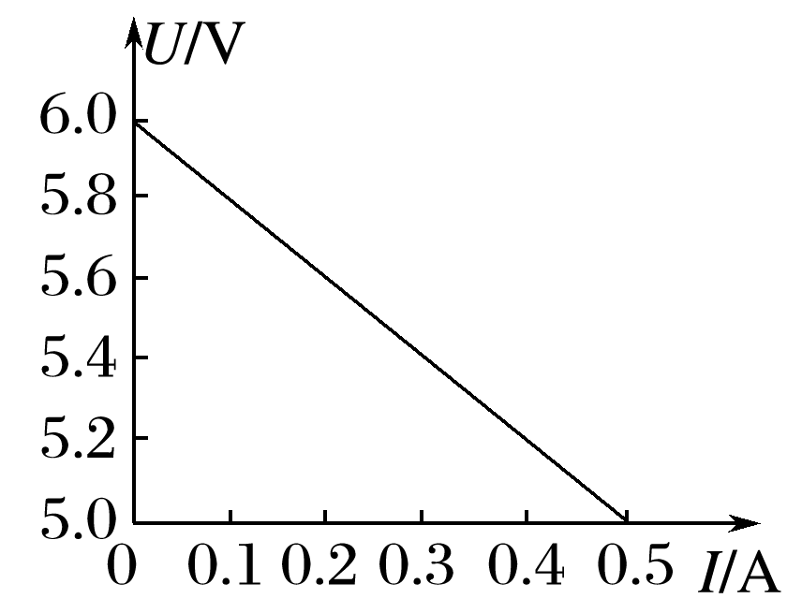
练习
如图所示是某电源的路端电压与电流的关系图象，下列结论正确的是（ ）
A.电源的电动势为6.0 V
B.电源的内阻为12 Ω
C.电源的短路电流为0.5 A
D.电流为0.3 A时的外电阻
是18 Ω
AD

Slide 15
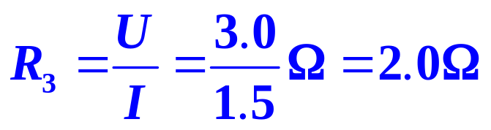
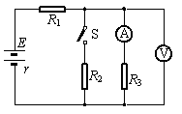
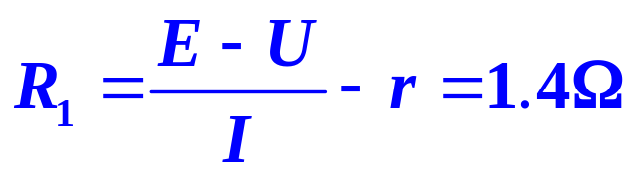
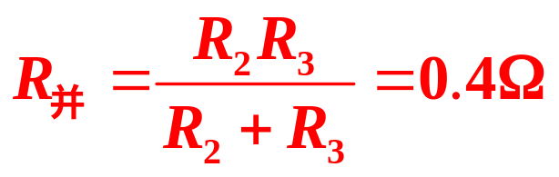
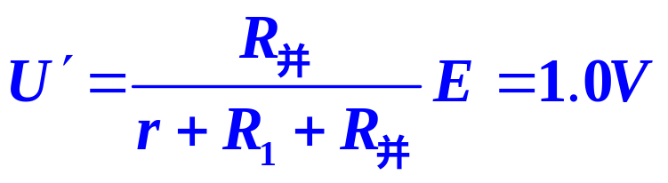
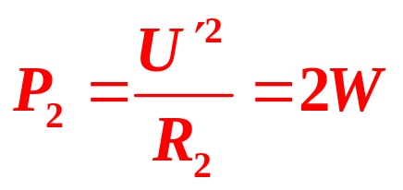
电源电动势为6.0V，内阻为0.6Ω，电阻R₂=0.5Ω，当开关S断开时，电流表示数为1.5A，电压表示数为3.0V。试求：⑴电阻R₁和R₃的阻值；⑵当S闭合后，电压表的示数、以及R₂上消耗的电功率。
解：（1）
由 E=I(r+R₁)+U，得
（2）S闭合后
电压表示数
R₂的功率

